Slide 1
KÜRESELLEŞENLER VE KÜRESELLEŞTİRİLENLER EKSENİNDE YABANCI SERMAYE GERÇEĞİ
PROF. DR. MEHMET KARAGÜL
MEHMET AKİF ERSOY ÜNİVERSİTESİ
İKTİSADİ VE İDARİ BİLİMLER FAKÜLTESİ
İKTİSAT BÖLÜMÜ BAŞKANI
www.mkaragul.com
  Antalya Türk Ocağı
  ANTALYA 15.05.2026

Slide 2
Neden bu konu?
Dünya genelinde olduğu gibi ülkemizde de ekonomik kalkınma ve iktisadi sorunların üstesinden gelebilmek adına milli kaynaklardan ziyade, yabancı sermayeye bağlı bir çözüm arayışı sergilenmektedir.

Slide 3
Sunum İçeriği
Küreselleşme
Küreselleşenler ve Küreselleştirilenler
Küreselleşen Dünyanın Görünümü
Dünyayı Küreselleştiren Örgütler
Bretton Woods Para Sistemi
Para/Sermaye Nedir Ne Değildir?
Sermaye ve Kalkınma
Dış Borç ve Yabancı Sermaye
Değerlendirme ve Sonuç

Slide 4
Küreselleşme;
Küreselleşenler ve Küreselleştirilenler
Küreselleşme: küre üzerinde ulaşım, iletişim ve her türlü etkileşim imkanlarının artması.
Bu süreçte başka coğrafyalarda; ekonomik, siyasi, kültürel ve askeri alanda etkinliği arttıranlar küreselleşirken, kendi coğrafyasındaki egemenlik haklarını doğrudan yada dolaylı olarak başkalarıyla paylaşmak zorunda kalanlar küreselleştirilmektedir.

Slide 5
Küreselleştirilen Dünyadan Görünüm
OXFAM’ın 2025 Servet İktidarı Raporundan özet bilgiler
Servet yoğunlaşması tarihî zirvede
👉 Küresel milyarderlerin serveti 2025’te %16 artarak 18,3 trilyon dolara ulaştı.
👉 Bu rakam; Dünya nüfusunun en yoksul 4,1 milyar insanın toplam servetine eşit.
👉 Küre üzerinde her 4 kişiden 1’i yeterli gıdaya erişemiyor.
🔴 Milyarderlerin servetinin önemli kısmı, üretim kaynaklı değil; yaklaşık %60’ı: miras, tekel gücü, siyasi bağlantı, kayırmacılık ve rant kaynaklı hak edilmemiş türden elde edilmektedir.

Slide 6
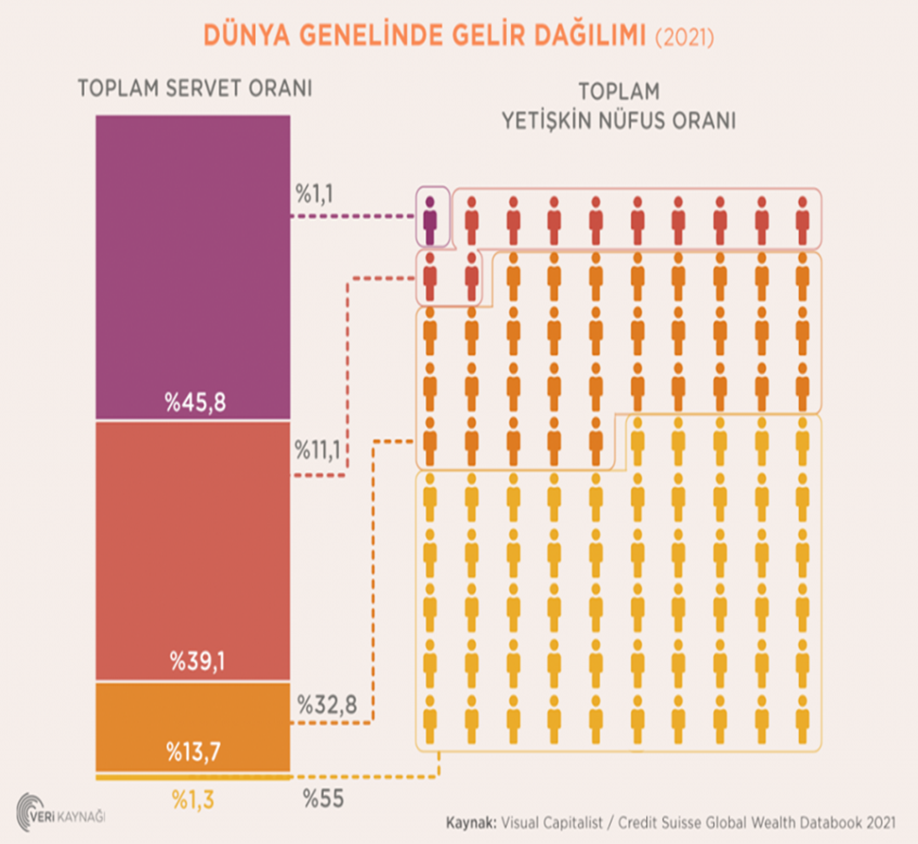
Eşitsizlik derinleşiyor, yoksulluk yerinde sayıyor.
👉 Gelir dağılımı adaletsizliği nedeniyle artan zenginlik, topluma yansımamaktadır.
👉 Küresel yoksullukta 1990’lardan beri beklenen düzeyde bir düşüş yok.
👉 Finansal sistem aracılığıyla 2023'te, Kürenin nispeten yoksul Güneyinden Kuzeydeki en zengin %1’e 263 milyar ABD doları ödenmiş, bu da saatte 30 milyon ABD dolarından fazla bir rakama tekabül etmektedir.

Slide 7
Ekonomik güç → siyasi ve medya gücüne dönüşüyor.
🔴 Milyarderlerin siyasi etki gücü hızla artıyor.
👉 Büyük medya kuruluşlarının önemli kısmı milyarder kontrolüne geçiyor.
👉 Eşitsizlik sadece ekonomik değil: demokrasi ve karar alma süreçleri de yaygınlaşıyor.
👉 Oxfam’ın 2025 raporunda yeni her alanda yeni oligarşik yapıların ortaya çıkması konusunda açık uyarılar var: Küresel sistem giderek küçük bir elit tarafından kontrol edilen bir yapıya dönüşüyor.
🔴Neticede: Söz konusu ekonomik yapı, toplumsal gerilimleri artırıyor, demokratik kurumları zayıflatıyor, otokratik sistemler güçleniyor.

Slide 8
7. Türkiye’ye dair dikkat çekici yansıma
👉 Söz konusu küresel eğilimin Türkiye’de de hissediliyor.
Türkiye’de 30 milyarderin serveti, nüfusun %44’ünden fazla.
En zengin %1, toplam servetin %38’ini kontrol ediyor.
Türkiye’de 2025 sonu KBDMG 18000 Dolar.
Dolar kuru 44.5 TL’den; kişi başı yıllık gelir 800.000 TL, aylık ise 66.750 TL.
➡️ Bu vaziyet: ülkedeki ekonomik kalkınmayı zorlaştırırken, demokratik kurumları yıpratırken, siyasal ve ekonomik istikrarı zayıflatıcı etkiler doğurmaktadır.

Slide 9
Dünyanın
% 10’u aç; % 55’i Yoksul
Birleşmiş Milletler 'in verilerine göre dünya çapında israf edilen gıdalar, açlık çeken yaklaşık bir milyar kişiyi dört kez doyurmaya yeterli.
ABD'de üretilen gıdanın yüzde 40'ı hiç yenmiyor. Avrupa'da ise her yıl 100 milyon ton gıda çöpe gidiyor. Ama buna karşın dünyada neredeyse bir milyar kişi açlık çekiyor.

Slide 10
Dünyayı Küreselleştiren Örgütler
Birleşmiş Milletler
Birleşmiş Milletler: 24 Ekim 1945'te kurulmuş; dünya barışını, güvenliğini korumak ve uluslararasında ekonomik, toplumsal ve kültürel bir iş birliği oluşturmak için kurulan uluslararası bir örgüttür.
Örgütün, kurulduğu yıllarda 51 olan üye sayısı şu an itibarıyla 193'e ulaşmıştır.
YAPISI
Genel Kurul: Her üye devlet, temsil edilir ve kararlarının bağlayıcılığı bulunmamaktadır.
Güvenlik Konseyi: 5’i veto hakkı olan daimi (ABD, Çin, İngiltere, Fransa ve Rusya), 10’u iki yıllık geçici 15 üyeden oluşur, karar için 9/15 oy oranı gerekir.
5>DÜNYA

Slide 11
Dünyayı Küreselleştiren Örgütler
IMF: Uluslararası para Fonu
Bretton Woods İkizleri olarak bilinen IMF ve IBRD Temmuz 1944 yılında kurulmuştur.
IMF, 189 üyeli bir uluslararası finansal kuruluş olup, uluslararası parasal işbirliğini desteklemek, finansal istikrarı sağlamak, uluslararası ticareti kolaylaştırmak, sürdürülebilir ekonomik büyümeyi teşvik etmek için faaliyet göstermektedir!
Önerileri: Kamu harcamalarını kıs, özelleştirme yap, dış ticareti serbestleştir, yabancı sermayeyi teşvik et, devleti küçült, piyasayı büyüt, ekonomiyi dışa aç.
İMF’nin Yapısı
Genel Kurul, Yönetim kurulu, Karar alama/oylama sistemi
KOTA: Ülkelerin sermaye gücüne göre oluşuyor
Gelişmiş 9 ülkenin toplam kotası % 50’nin üzerinde: buna göre; 9>180.

Slide 12
IMF’de Bretton Woods Para Sistemi ve etkileri
1 ons altın (31,1gr) 35 Dolar sistemin temelidir. 1973 yılında Avrupa ve dünya genelinde altına olan talep arttığı için sistem çökmüş, ama Doların dünya hakimiyeti pekiştiğinden asıl amaç hasıl olmuştur.
Bu sistem sonucunda Dolar dünyanın ortak; rezerv, değer ölçme, anahtar ve dış ticaret parası olarak kendi varlığını tüm dünyaya kabul ettirmiş,
Bu sayede ABD «bir kutu boya ve bir top kağıt maliyetine» istediği kadar malı ithal edebilir hale gelmiştir.
Ayrıca, ABD yine emisyon maliyetine istediği ülkeye istediği kadar borç verip onun üzerinde hakimiyet kurabilme imkanına da kavuşmuştur.

Slide 13
Dünyayı Küreselleştiren Örgütler
DÜNYA BANKASI : IBRD, IDA, IFC ve MIGA
IBRD: uluslararası İmar ve Kalkınma Bankası
IDA: Uluslararası Kalkınma Ajansı
IFC: Uluslararası Finans Kurumu
MIGA: Çok taraflı yatırım garanti ajansı
Ortak gaye: Dünyadaki tüm iktisadi aktörleri borçlandırarak, dünya ekonomisinin tamamını kontrol altına almayı hedeflemektedirler.

Slide 14
Dünyayı Küreselleştiren Örgütler
DÜNYA TİCARET ÖRGÜTÜ
DTÖ: temel amaç uluslararası ticaretin serbestleştirilmesidir.
Bu çerçevede, fiziki mallar ile hizmetlerin serbest dolaşımı ile ve fikri mülkiyetin korunması konularında faaliyet göstermektedir.
Bunun için kotaları yasaklayıp, tarifeleri aşamalı olarak indirerek sıfırlamayı amaçlamaktadır.
Kendi ekonomilerini korumak için, gönüllü ihracat kısıtlaması, çevre ve sağlık ile yeşil enerji ve tır kotası şeklinde yeni koruma önlemlerini kullanmaktadırlar.
Şimdiye kadar liberal serbest ekonomiyi savunan gelişmiş ülkeler, Çin’in güçlenmesi sonucunda tekrar korumacı önlemlere dönmeye başladılar

Slide 15
Dünyayı Küreselleştiren Örgütler
AB
Avrupa Birliği'nin temelleri 1951 yılında, altı ülkenin katılımıyla oluşturulan Avrupa Kömür ve Çelik Topluluğu'na ve 1957 Roma Antlaşması'na dayanmaktadır.
27 üye olan ve toprakları büyük ölçüde Avrupa kıtasında bulunan siyasi ve ekonomik bir örgütlenmedir.
445 milyondan fazla nüfusuyla Avrupa Birliği, dünya ülkelerinin GSYİH'ye (nominal) göre sıralanışında nominal gayrisafi yurt içi hasılasının %30'luk bölümünü oluşturur.
Gümrük Birliği antlaşması çerçevesinde Türkiye AB ilişkileri.
İngiltere’nin ayrılması…

Slide 16
Ekonomik Kalkınma için Yabancı Sermaye Kullanmak
Paranın en dikkat çekici özelliği egemenlik aracı olmasıdır.
Yabancı para kullanmak ve tasarruf yapmak
Yabancı para ile yatırım yapmak,
Enflasyondan korunmak için para basmayıp dış yatırım çekme çabası,
Kalkınmak, üretim, istihdam ve ihracat için yabancı sermaye şart mıdır?
Hangi şartlarda para basmak ENFLASYONA sebep olur?
Merkez bankasının para basması sınırlandırılırken, bankalar sürekli kaydi para oluşturuyor.
Ayrıca, içeride milli para için sıkı para politikası uygulanırken, yabancı paraların ülkeye girişi teşvik edilmesi ne ölçüde anlamlı?

Slide 17
Kaynak ülkeler için: Doğrudan ve dolaylı sermaye akımlarının etkileri
1. Ucuz doğal kaynak ve işgücü
2. Pazara yakın olma ve müşteri oluşturma
3. Vergiden muafiyet
4. Yüksek karlılık ve faiz geliri
5. Kirli sanayii ülkeden dışlama
5. İlgili ülkeler, üzerinde siyasal ve ekonomik hâkimiyet kurmak suretiyle
6. Kriz anlarında varlık satın alma fırsatı
Gelişmiş ülkeler mal satıp mülk alırken, diğerleri mülk satıp mal almaktadırlar.

Slide 18
Hedef ülkeler için: Doğrudan ve dolaylı sermaye akımlarının muhtemel olumlu etkileri
Eğer ülke ihtiyaçlarına uygun Doğrudan Yabancı sermaye yatırımı yapılabilirse, kısmi de olsa;
• İstihdam artışı,
• Üretim kapasitesinde artış,
• İhracat artışı gerçekleşebilir.
Ancak bu müspet muhtemel etkiler, kendimiz bu yatırımları yaptığımızda da gerçekleşecektir.
• Döviz ihtiyacı ile borç ve faizleri ödeme konularında, artan maliyeti geleceğe taşıma adına kısa dönemli çözüm arayışı.

Slide 19
Hedef ülkeler için: Doğrudan ve dolaylı sermaye akımlarının olumsuz etkileri
Ekonomide, siyasette, teknolojide hatta güvenlik konularında dış bağımlılık oluşur,
Dışarıya kâr ve gelir transferi gerçekleşir.
Ekonomik büyüme olsa dahi ülkede refah artışı görülmemektedir. GSYİH>GSMH
Çok uluslu şirketlerin yerli firmaları piyasadan kovup, tekel oluşturmaları çok sık yaşanmaktadır.
Dışa bağımlı montaj ekonomisi ortaya çıkmaktadır.
Ülke kendi beşeri ve doğal kaynaklarını kendi halkının refahından ziyade yabancıların refahı için kullandırmış olmaktadır.

Slide 20
Hedef ülkeler için: Doğrudan ve dolaylı sermaye akımlarının diğer yansımaları
Eğitim ve sağlık harcamaları azmakta
Gelir dağılımı bozulmakta,
Kamu yatırımları ve harcamaları azalmakta,
Korumacı politikalar sınırlandırılmakta.
Dış borç sadece finansman değil, aynı zamanda bağımlılık mekanizmasıdır.
Uluslararası finans kuruluşları politika önerileri tartışmaya açıktır.
Tam rekabet şartları oluşmadığı halde serbest piyasa şartı dayatılmaktadır.
Neticede; Gelişmiş ülkeler Küreselleşirken, Diğerleri Küreselleştirilmektedir

Slide 21
Cari açığı kapatabilmek için, dışarıdan yabancı sermaye çekmek
Normal şartlarda cari açık varsa ülkede döviz arzı daralacağından;
Kur yükselir, kurun yükselmesi, ihracatı arttırıp, ithalatı düşürücü etki yapacaktır. Böylelikle dış açık dengelenme sürecine girecektir.
Ancak, bunun yerine dış açığı kapatmak için hep düşük kur ve yüksek faiz politikası ile ülkeye döviz girişi teşvik edilmeye çalışılmakta.
Bu politika kısa vadede döviz ihtiyacını karşılamada kısmen etkili olsa da; yükselmesi gereken kurlar düşük kaldığından, orta ve uzun vadede dış açık sorunu kronikleşmektedir.
Çünkü ülke üretimden daha da uzaklaşmakta, dış rekabet yapamamakta ve işsizlik artıp milli gelir düşmektedir. Faiz giderleri artmaktadır.

Slide 22
Dünya Neden Bu hale Geldi?
Kapitalizmin temeli Neo Liberal Sistem
Kar maksimizasyonu ile sermaye birikimi,
Tekelciliğe neden olan rekabet uygulamaları,
Devletin ve kamu ekonomisinin küçültülerek etkisizleştirilmesi,
Özel sektörün aşırı bir biçimde güçlendirilmesi,
Güçlüden yana olan serbest ticaretin tüm dünyaya hakim olması,
Emek ve doğal kaynak, liberal politikalardan yararlanmazken,
Sermaye ve girişimci faizin ve karın yüksek olduğu her yerde serbestçe gidebilmektedir.

Slide 23
Sermaye birikimine dayalı sömürgeci Küresel sisteme karşı alınabilecek önlemler
Adalet, akıl ile fayda ve paylaşımı esas alan insanı yaşatmayı amaçlayan yeni bir sistemin tesis edilesi zorunludur.
Ülkelerde sosyal sermeyenin
İbn-i Haldun’da Asabiyet anlayışı ve toplumsal kalkınma
Düşmanı içeride değil, dışarıda aramak, (Osmanlı beyliği)
Bireysel ve toplumsal davranışlarda biat yerine aklın hakimiyeti ve sorgulayıcı bir toplum.
Avrupa’da Katolik-Protestan; Osmanlıda Maturidi-Eşari evrimi,
Toplumsal değerlerin tüketimden üretime dönüşümü,
Ülkede bütün toplum kesimlerinde biat yerine, liyakatin tercih edilir hale gelmesi

Slide 24
Ekonomik Öneriler
⚡Kamu desteklerinin, büyük işletmeler yerine küçük işletmelere ve aile şirketlerine verilmesi
Servet vergileri,
Tekel karşıtı politikalar,
Kamusal hizmetlerin güçlendirilmesi,
Eğitim, sağlık güvenlik ve alt yapıda kamu tekeli
Siyasette sermayenin etkisinin sınırlandırılması.

Slide 25

TEŞEKKÜR
Katılık sağlayan tüm gönül dostlarıma
en içten muhabbetlerimi sunar,
sağlık ve mutluluklar dilerim.
Prof. Dr. Mehmet KARAGÜL

